Slide 1
算法基础
实验十一
宋立康
51255903025@stu.ecnu.edu.cn 计算机楼231

Slide 2
贪心算法
贪心，只在乎眼前
应用很广
梯度下降
强化学习中也有很多greedy行动策略
简单 快，编程容易
局部最优解
加入探索的思想

Slide 3
回顾
哈夫曼编码基于频率，而赋予长短编码。
前缀码：对于任一字母来说，其编码不能是任一其它字母编码的前缀（所以不能省略前导0，不能从编码完的结果中间开始解码）
贪心，直接取最小的两个（不用dfs或者最优二叉搜索树）
随机≈均匀分布==概率相等

Slide 4
优缺点
优点
简单
压缩率高（最优编码）
缺点
不适用于实时数据（因为要输入完才知道频率，当然也可以用预先设置好的编码来解决）
不能从中间开始解码
容错性差（跟上一条有关）
密码学上会暴露特征
不唯一

Slide 5
构造赫夫曼（Huffman）编码
Huffman(C)
n = |C|
Q = C
for i ← 1 to n – 1
allocate a new node z
z.left = x = Extract-Min(Q)
z.right = y = Extract-Min(Q)
z.freq = z.freq + y.freq
Insert(Q, z)
return Extract-Min(Q)
用字符集合C初始化优先级队列Q
提取两个频度最低的结点x和y，合并成新结点z
返回树的根节点

Slide 6
示例
Sample

Slide 7
实验分析-题目
基于朴素固定长度编码编写字符串编码的代码。
基于贪心算法编写计算哈夫曼编码的代码。
请在网上随意找一些字符串（如文章报道等），对比两种实现方式编码结果长度，计算其压缩比。
对比两种实现方式编码以及译码速度的差异，并简单描述你是如何实现编码和译码的。

Slide 8
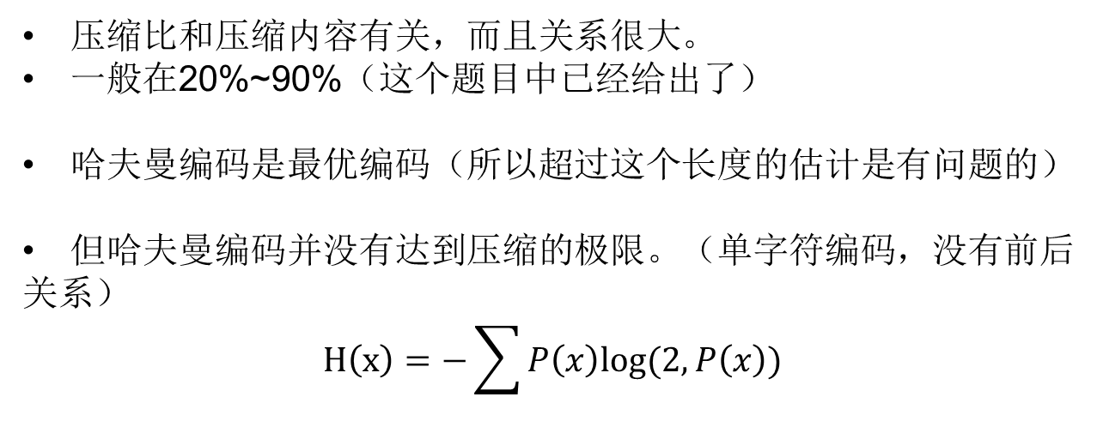
实验分析-压缩比
压缩比和压缩内容有关，而且关系很大。
一般在20%~90%（这个题目中已经给出了）
哈夫曼编码是最优编码（所以超过这个长度的估计是有问题的）
但哈夫曼编码并没有达到压缩的极限。（单字符编码，没有前后
关系）
$$H\left(x\right)=−\sum{P\left(x\right)log⁡(2,P\left(x\right))}$$

Slide 9
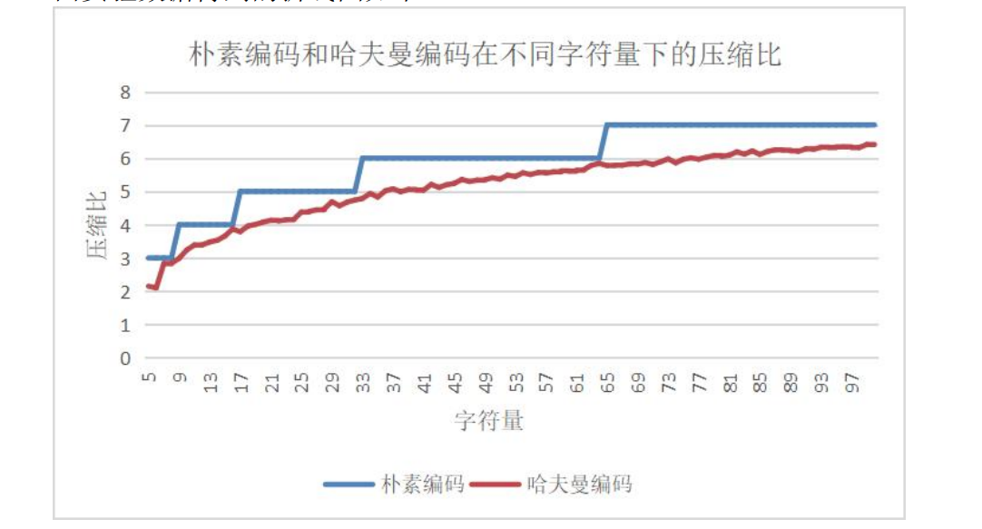
实验分析-压缩比
来自某同学的实验报告

Slide 10
实验分析-时间
和实现方式有关，而且关系很大。
直接二叉树查找
Hashmap
根据内存找
哈夫曼编码一般会比普通方式慢一些。（但是其实跟实现方式，硬件有很大关系，所以这里不提供参考值）

Slide 11
杂项
计时问题
time(),gettimeofday,clock_gettime ,QueryPerformanceFrequency&QueryPerformanceCounter
输入问题
作业迟交

Slide 12

提问

